Slide 1



TRƯỜNG ĐẠI HỌC BÁCH KHOA – ĐẠI HỌC ĐÀ NẴNG
KHOA CÔNG NGHỆ THÔNG TIN
Bài Báo Cáo
PHÂN ĐOẠN TÍN HIỆU THÀNH
TIẾNG
NÓI VÀ
KHOẢNG LẶNG
NHÓM
7
▪
▪
▪
▪
▪
Thành viên :
-Bùi Duy Phương
-Thái Văn Thọ
-Nguyễn Thị Nga
-Nguyễn Văn Hải
LOGO

Slide 2
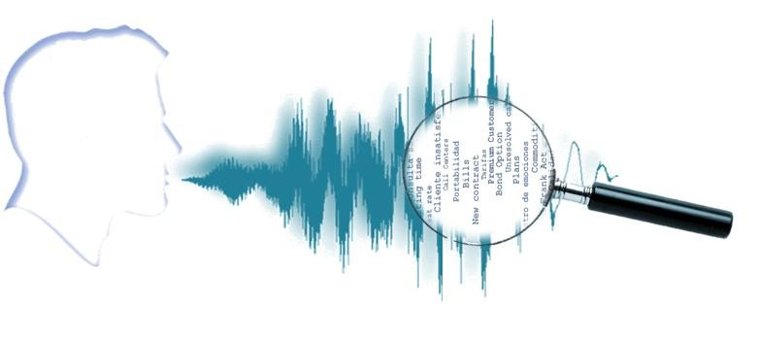
I. ĐẶT VẤN ĐỀ
-Phân đoạn tín hiệu tiếng nói (speech signal segmentation) là quá trình xác
định ranh giới giữa các từ, âm tiết hoặc âm vị trong các ngôn ngữ tự nhiên
được nói
LOGO

Slide 3

II. LÝ THUYẾT XỬ LÝ TÍN HIỆU
TIẾNG
NÓI
VÀ
CÁC
THUẬT
TOÁN
1. Thuật toán Short-Time Energy
-Năng lượng là tổng bình phương biên độ của các mẫu tín hiệu:
+∞
2
Ex
=
σ−∞
|�
�
|
www.website.com
LOGO

Slide 4
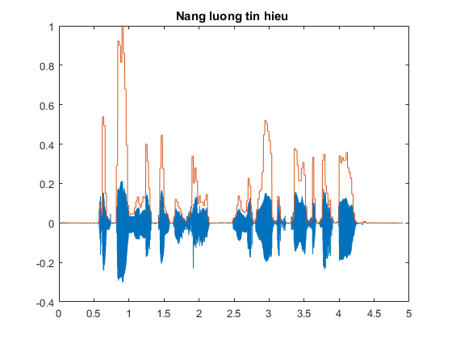
II. LÝ THUYẾT XỬ LÝ TÍN HIỆU
TIẾNG
NÓI
VÀ
CÁC
THUẬT
TOÁN
1. Thuật toán Short-Time Energy
Hình 1. Ví dụ thuật toán Short-Time Energy trên file
studio_female.wav
www.website.com
LOGO

Slide 5
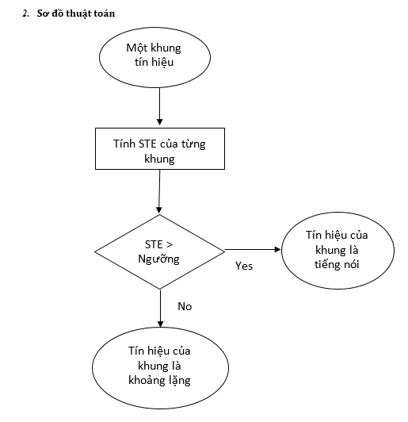
II. LÝ THUYẾT XỬ LÝ TÍN HIỆU
TIẾNG
NÓI
VÀ
CÁC
THUẬT
TOÁN
1. Thuật toán Short-Time Energy
www.website.com
LOGO

Slide 6
II. LÝ THUYẾT XỬ LÝ TÍN HIỆU TIẾNG NÓI VÀ CÁC THUẬT TOÁN
2. Thuật toán kết hợp Zero Crossing Rate và Short-Time Energy
Công thức hàm Zero-Crossing Rate có thể được biểu diễn như sau:
∞
𝑍𝐶���
=
෍
�=−∞
|𝑠𝑔� � �
− 𝑠𝑔�[�
� − 1 ]|�(� − �)
Với:
ቊ1
�
�
�
�
≥ 0
< 0
𝑠�𝑔 � �
⁼
1
−1
�
�
=
ቐ2�
0
≤ � ≤ � − 1
0
�𝑔ượ𝑐 �ạ𝑖
www.website.com
LOGO

Slide 7
II. LÝ THUYẾT XỬ LÝ TÍN HIỆU TIẾNG NÓI VÀ CÁC THUẬT TOÁN
2. Thuật toán kết hợp Zero Crossing Rate và Short-Time Energy
Sau khi chia tín hiệu thành các khung nhỏ, với mỗi khung m, ZCRm là số lần
biên độ tín hiệu băng qua 0 đối với các mẫu thuộc khung :
^{ZCR} m⁼ lim
𝑠ố �ầ�
𝑥
∗𝑥 �+1
<0)
với N ∈ [-L, L]
�→𝑁
2��+1
www.website.com
LOGO

Slide 8
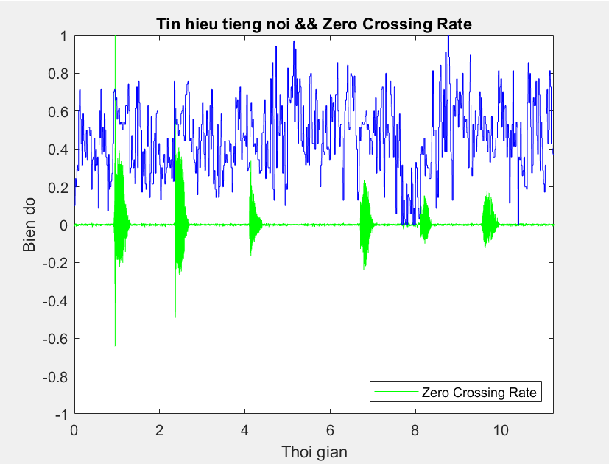
II. LÝ THUYẾT XỬ LÝ TÍN HIỆU TIẾNG NÓI VÀ CÁC THUẬT
TOÁN
2. Thuật toán kết hợp Zero Crossing Rate và Short-Time Energy
Hình 2. Ví dụ thuật toán kết hợp ZCR trên file
lab_male.wav
www.website.com
LOGO

Slide 9
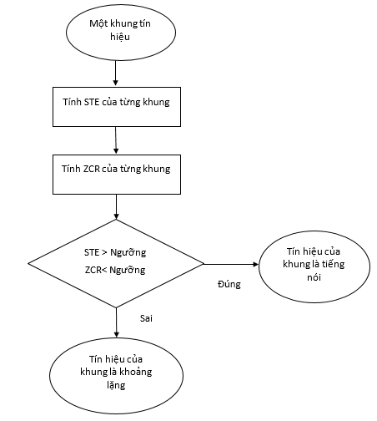
II. LÝ THUYẾT XỬ LÝ TÍN HIỆU TIẾNG NÓI VÀ CÁC THUẬT
TOÁN
2. Thuật toán kết hợp Zero Crossing Rate và Short-Time Energy
www.website.com
LOGO

Slide 10
II. LÝ THUYẾT XỬ LÝ TÍN HIỆU TIẾNG NÓI VÀ CÁC THUẬT
3. Thuật toán Magnitude Average
TOÁN
Thuật
toán
Magnitude Average
được
định
nghĩa
như sau:
^{��−1}
෍
�=0
�𝐴
n
=
�
�
−
�
www.website.com
LOGO

Slide 11
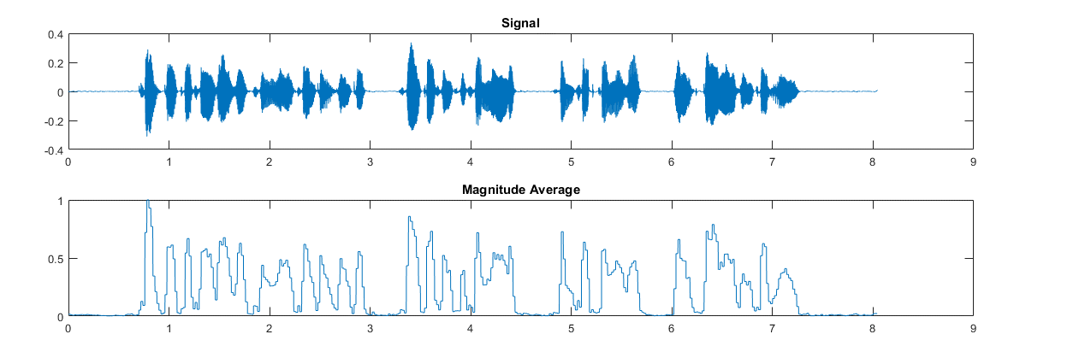
II. LÝ THUYẾT XỬ LÝ TÍN HIỆU TIẾNG
3. Thuật toán Magnitude Average
NÓI
VÀ
CÁC
THUẬT
TOÁN
Hình 3 .Ví dụ về sử dụng hàm MA(Magnitude Average)
www.website.com
LOGO

Slide 12

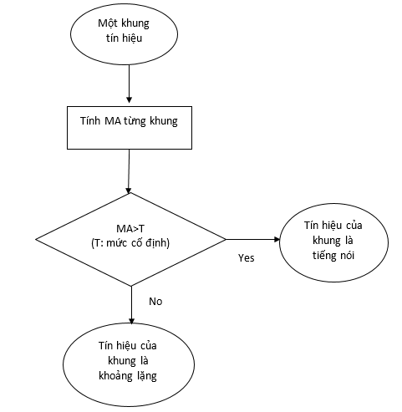
II. LÝ THUYẾT XỬ LÝ TÍN HIỆU TIẾNG
NÓI
VÀ
CÁC
THUẬT
TOÁN
3. Thuật toán Magnitude Average
www.website.com
LOGO

Slide 13
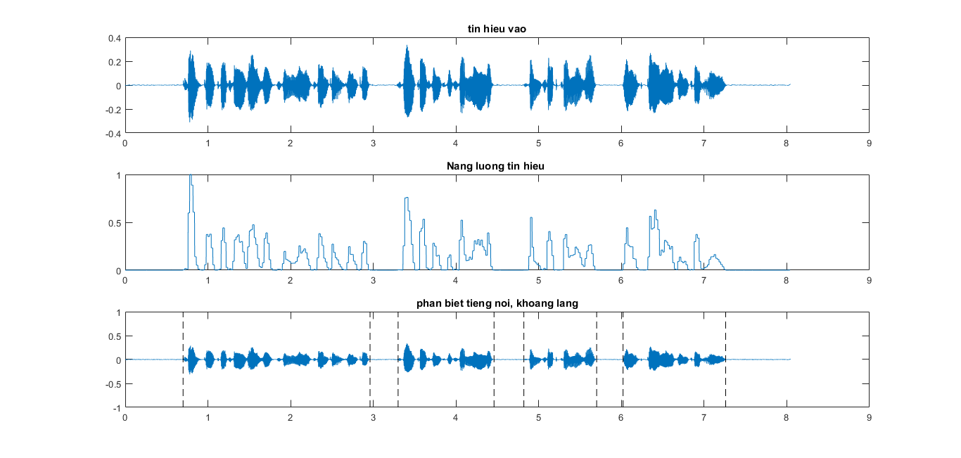
III. KẾT QUẢ
THỰC
NGHIỆM
1. Thuật toán Short-Time Energy
Hình 4.Studio_male
www.website.com
LOGO

Slide 14

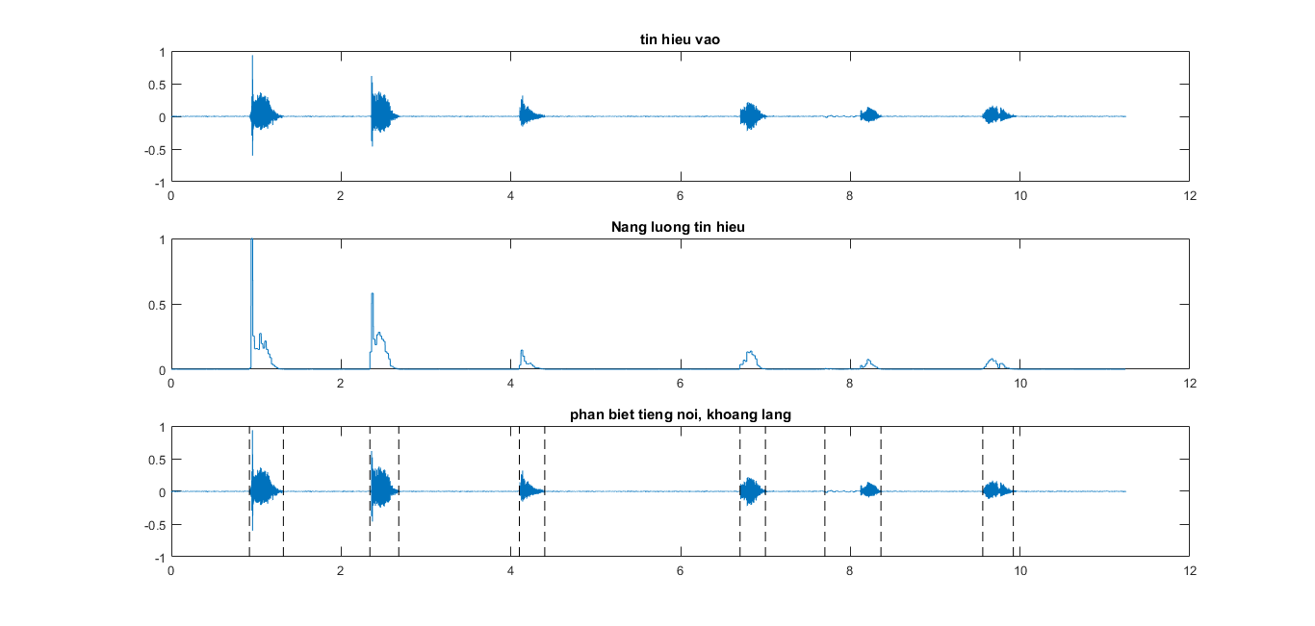
1. Thuật toán Short-Time Energy
Hình 5. Lab_Male
www.website.com
LOGO

Slide 15
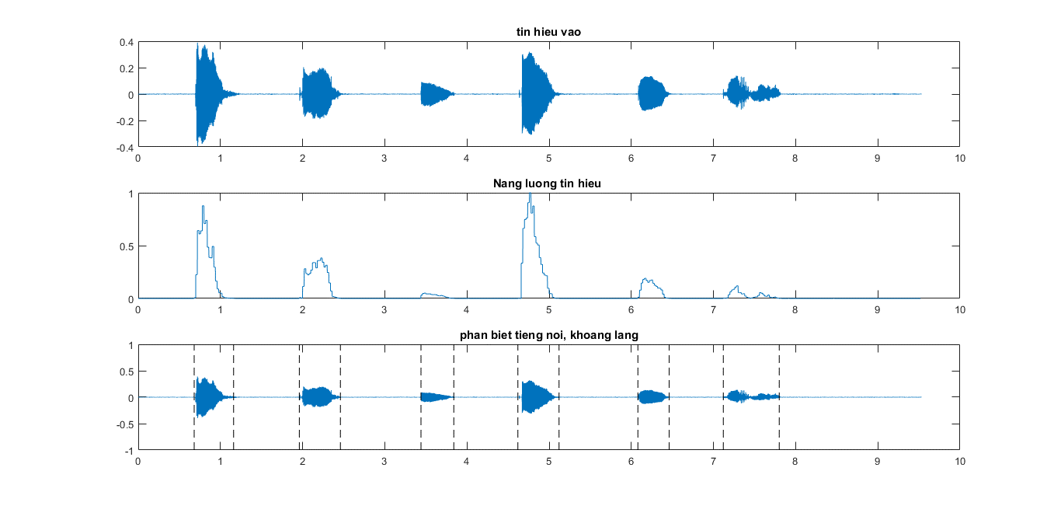
1. Thuật toán Short-Time Energy
Hình 5. Lab_Female
www.website.com
LOGO

Slide 16
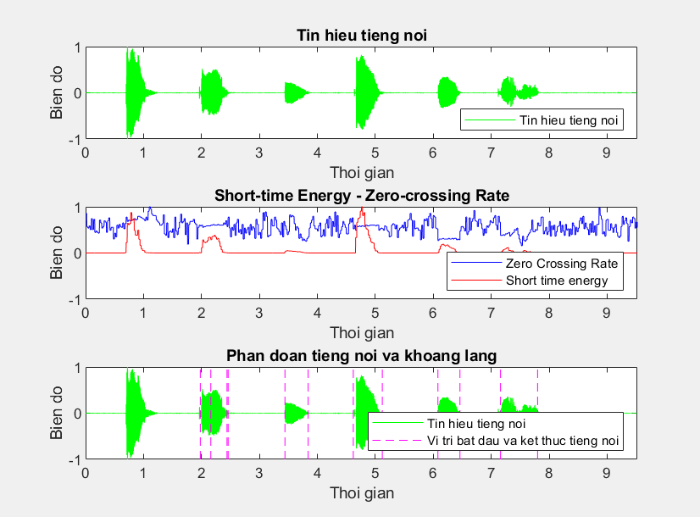
2. Thuật toán kết hợp Zero Crossing Rate và Short-Time Energy
Hình 6. . Kết quả của lab_female khi ZCRct = 0.8 và Ect = 0.001
www.website.com
LOGO

Slide 17
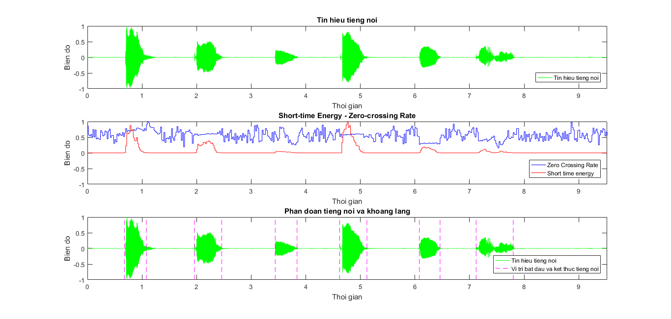
2. Thuật toán kết hợp Zero Crossing Rate và Short-Time Energy
Hình 7. Kết quả của lab_female khi ZCRct = 0.6 và Ect = 0.001
www.website.com
LOGO

Slide 18
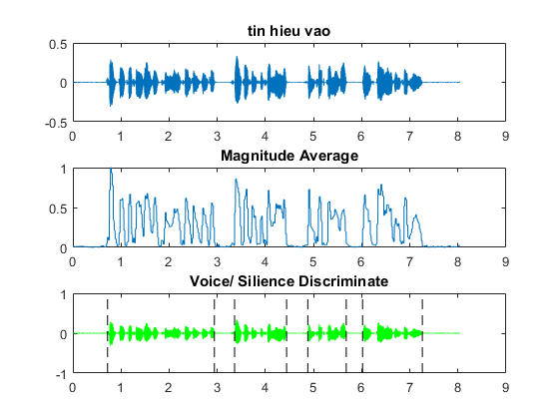
3. Thuật toán Magnitude Average
Hình 8. Studio_male
www.website.com
LOGO

Slide 19
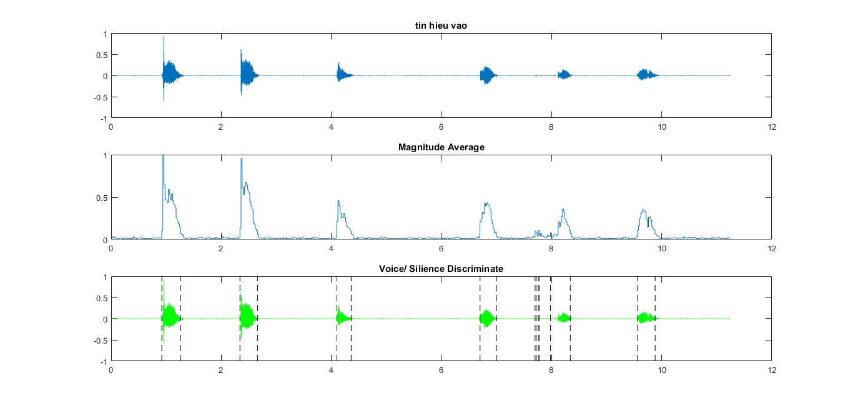
3. Thuật toán Magnitude Average
Hình 9. Lab_male
www.website.com
LOGO

Slide 20
V. KẾT LUẬN
- Thấy được rằng thuật toán dùng STE
hơn thuật toán STE kết hợp với ZCR và
Average.
cho kết quả chính xác
thuật toán Magnitude
- Tiếng ồn và tiếng nhiễu,… đã ảnh hưởng
đến
độ
chính
xác
của
thuật
toán
đạt
kết
quả
không
cao.
LOGO

Slide 21
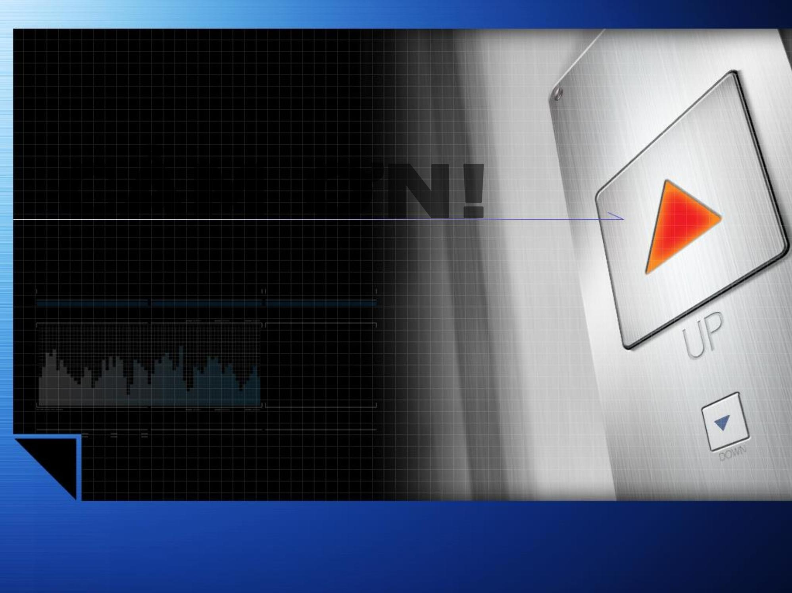

LOGO

